Slide 1
Var munkemarxisterne de sidste systemdigtere? Måske skal det igen være ved systematiseringen af ordet og sproget, at man kan nærme sig en eller anden form for sandhed - og dermed vække verden fra dens repræsentationelle slummer? Således indhyllet i disciplin og revolutionær intelligens vil udstillingsbegivenheden "Under Bugten" tage fat på de kernemetodiske problemer med kritisk diskussion og demokratisk delegation indenfor rammerne af den hyperdeliberative kunstinstitution. Det ekstradisciplinære kollektiv "Organ for de Autonome Videnskaber" faciliterer en model for logisk disputeren, der tager udgangspunkt i “Computer Lars”-projektets kortlægning af teknosocialitetens mangel på formalisering, stil og grænsebevidsthed. I denne sammenhæng er der udviklet en række teser, der dissekeres af respondent, opponent og praeses.

Slide 2
Gennem kontekstuel udfoldelse af Computer Lars’ formalisering af mediegrænseflader og valgsystemer indenfor en algoritmisk atomiseret offentlighed gennem projektet om et politisk parti drevet af kunstig intelligens - altså “Det Syntetiske Parti” - så præciserer “Under Bugten” en funktionsbestemmelse ved relationen mellem abstrakt dialog og materielle repræsentationsvilkår, og behandler demokratiet som både et uløst og metafysisk disputationsemne. Denne proces manifesteres som aftenbegivenheder i en middelalderkælder under udstillingsstedet “Aarhus Bugt Center for Kunst”, hvor 24 hypoteser vendes ud fra Computer Lars’ kontekst.

Slide 3
Hvor Computer Lars og Det Syntetiske Parti - som det aristoteliske tekstkorpus ved dets genopdagelse fra midten af 1100-tallet, eller Marx’ Grundrisse i 1960’erne - blot agerer substantiel-tematisk fyld for de konkrete disputter, er nærværende præsentation et grundlæggende forsøg på at opstille skolastisk komputation som en korrektiv funktion til det repræsentative demokrati; primært i dets deliberative og delegatoriske operationer.

Slide 4
Ved at anerkende offentlighedens morfologiske forfald som en forudgiven kendsgerning, er sagen nu den, mutatis mutandis, at den formelle disput får politisk relevans på ny. I modsætning til disputten var den borgerlige offentlighed, for så vidt den egentlig har eksisteret, nemlig fra sin begyndelse stilistisk analfabet. Den er aldrig blevet i stand til at anskueliggøre sig selv af den simple grund, at den ikke kan genkende sin egen form; ikke mindst heri består dens fordækte mangel på selvkritik. Formen udliciteres i den borgerlige offentlighed til markedets amorfe kartografi, hvis tre variabler er 1) prisniveauet som den almene ækvivalents fremtrædelsesform, 2), teknovidenskaben som den infrastrukturelle materielle tekstur 3) og subjektets asituerede og rent psykologiske konstitution.

Slide 5
Den borgerlige offentlighed - hvis opkomst almindeligvis tilregnes slutningen af 1700-tallet - er lige dele ideologisk fantasme og markedets (og/eller magtens) materielle organisationsform, hvorfor der så let kunne gå både romantik og revision i den samtidigt forekommende middelalderisme. Men ligesom at det deliberativt-delegatoriske demokratis organisatoriske styrke ikke har kunne forhindre, at der selv i den borgerlige offentligheds samtid fortsat findes en længere række modoffentligheder - hvori de proletariske og plebejiske offentligheder som analyseret af Negt og Kluge samt Nancy Frasers feministiske og sorte modoffentligheder fanger vigtige tendenser - så er den liberale deliberations overbevisningskraft heller ikke mere virkningsfuld end, at middelalderlige præoffentligheder har kunnet opretholde en i det mindste litterær konsistens.

Slide 6
Disputternes ideologiske forkastning spejler bare, hvordan Videnskaben i sin sene naturaliseringsproces er blevet betragtet som et arnested og omdrejningspunkt for den højere lærdoms universalitet. Samtidig findes der i latrinerne under Collegio di Spagna fortsat en membranøs forbindelse mellem en ny samfundsform og en ny metode. Som Borges også beretter, så skjuler professorale metusalemmer sig i lange perioder på institutionernes dasser, hvor de roterer llulliske metalskiver omkring en forbudt terningekop for famlende at efterligne en guddommelig uorden. I grunden står disputten i dag nogenlunde autonomt: dvs. som forkastet, misforstået og i sin essens uberørt.

Slide 7
Dissputationsakten er i begrebsteknisk forstand blevet synonym med det civiliserende billede af universitetets argumentative omgangsform jf. PDF-forsvaret, men vi er stadig nogen der husker, hvordan den historiske disputeren først i skolastikken og siden hos munkemarxisterne strakte sig langt ud over universitetets loggier med åbning for et synkretistisk og overvejende internationalt publikum - et performativt spektakel, som først helt blev overset af Habermas i dennes ‘civiliserede’ afvisning af middelalderens offentlighed som repræsentationel manifestation af kirkens magt, men hvis indre dynamik den lærde herre senere indrømmede som modstandsdygtig efter endt læsning af Bakhtins bog om Rabelais’ uhildede karnevalsuniversitet.

Slide 8
I disputtens ekstrauniversitære status forvandledes den formelle diskussion sig til en central organisatorisk diskursform, der, ganske vist, forblev løst forbundet til adelige og kirkelige sfærer, og som, stadig, reproducerede feudale samfundsrelationer ud fra kristen-patriarkalsk dyd, men i dets overdrev af modkulturel dissens kan det for en spekulativ praksis inkarnere alternative og mere revolutionære anvendelser. I sin grundstruktur handler disputten, selv i dens mest rigoristiske konsekvenser, nemlig kun om én ting: retningsanvisninger for at leve et bedre liv. Der er derfor både et spil, et immanent spektakel - og et tilløbsstykke til noget andet og langt vigtigere udenfor ens stand og herkomst. Det er her kun indholdet, der adskiller skolastikeren fra munkemarxisten; formen - at tesedannelsen tvinger én til at forandre selv de mest prosaiske facetter af tilværelsen, for ikke at nævne stemmeføring, gestik og “meninger” - forbliver ensartet.

Slide 9
Problemet er offentlighedens genealogi til oplysningstidens frie, autonome individer, snarere end deliberationens videnskabeliggørelse i middelalderdisputten. For i den logiske disput næres en form for hemmeligt slægtskab mellem stræben efter universalitet og sandhed og en konkret placering, hvor man taler og lever fra. Og i denne udspænding ser man, at der også er kolonier af liv i systemverdenen - dvs. et liv efter fødslen. Så modsat det deliberative demokratis frie tale og dialogiske vekselspil, der kan spredes og flyde uhæmmet i en fejlslagen undfangelse, kræver disputten en bestemt placering, en krop, en stemme, et sted.

Slide 10
De deltagende i en disput er reelt til stede, som livsformer, og indfører dermed en materialisering af litterær stil i en socialitet. Dette introducerer nærmest en topografisk nødvendighed i disputten, et aspekt, der mangler i medieboblernes gasformige konstitutionsproces. Hvor den frie tale synes at opstå ex nihilo, som en myte, der lider af en total mangel på kartografisk sensibilitet - helt konkret takket være fortrængningen af det herredømmefrie subjekts drifter, logiske identitet og stemme - så bekræfter disputten eksistensen af en formel struktur, eller et aksiom. Synspunkter genereres i en maskinel proces, og formålet er konditioneret sandhed, ikke blot mening eller holdning. Så der eksisterer her en elastisk art af metafysisk argumentation. Logikken har endnu ikke ført negativt bevis for sin egen ugyldighed.

Slide 11
Dér, hvor disputtens spøgelse lurer mest latent, er i medieboblen, når fx. borgerlige intellektuelle kalder studenteraktivister for "munkemarxister," hvorledes de tilskriver revolutionære studerendes teoretiske aktiviteter et religiøst og ‘middelalderligt’ element. Selvom munkemarxismen som allitterativ gimmick tilhører en snæver dansk kontekst - oprindeligt formuleret i 1975 af den dybt reaktionære socialdemokratiske debattør og forfatter Ole Hyltoft - så bunder denne pejorative stempling i en frygt, der har mindst to reelt skolastiske dimensioner:

Slide 12
For det første en organisatorisk. Det er vigtigt at huske på, at de første universiteter opstod som sammenslutninger centreret omkring økonomiske og kulturelle interesser, der først senere manifesterede sig arkitektonisk (og dér bl.a. efter skolastikkens form, som påvist af Panofsky). I Bologna opstod universitetet således på baggrund af studenterkooperationens krav mod lærde mestre. Hvad der ikke mindst udmærkede de nye universiteter til fordel fra munkeskolerne, var således deres højere organisationsform. Denne organisationsforms gejst var fra dets begyndelse dens modsætningsfyldthed. Dannelsen af universiteternes autoritative arkitektur, stempler og fløjlsklæder er også dannelsen af den livsform, som alle studerende i det mindste virtuelt legemliggør som basisstruktur, og som afslører hvorfor studenten fra begyndelsen har manifesteret en subversiv og destruktiv kraft, der tidligt resulterede i oprettelsen af fængsler i universitetsbygninger.

Slide 13
Den anden dimension af det munkemarxistiske pejorativ er den religiøse ortodoksi, der for det oplyste, frisindede individ fremstår som et tegn på intellektuel atavisme. For en tilsyneladende betragtning truer denne atavistiske manifestation det rationelle individs distinktion mellem tro og fornuft. Takket være en altgennemtrængende, udialektisk uformåenhed, der i denne kontekst nok må skyldes Galilei, formår “frisindet” ikke at identificere ophavet til sin egen ængstelighed. Hvad det er bange for, er nemlig ikke et kontamineret fornuftsbegreb, men selve troen på intellektuel emancipation, hvilket det ikke mindst afslører i den anti-intellektuelle fetichering af det arbejdende menneskes autentiske stupiditet og overvismændenes teknokratiske teokrati.

Slide 14
Troen hos såvel skolastikeren som munkemarxisten tager form som en socialiseret og kollektiv vidensdeling. Troen er således sjældent abstrakt eller epifanisk, men derimod konkret manifesteret i teksten, skriften og læsningen. Således kunne Jacob Taubes i 1960'erne ikke undgå at registrere slægtskabet mellem den religiøse og revolutionære hengivelse til teksten. De vesttyske studerendes fordybelse - højst sandsynligt i en paperback fra Merve Verlag eller Suhrkamp - vakte for ham en reminiscens af den iver “med hvilke unge Talmudforskere engang fortolkede Toraens tekst”. Hegel troede han talte i fornærmelser, da han beskrev den skolastiske filosofi som en “formalisme, der blot er en evig analyse og konstant gentagelse af sig selv.” Ligesom Marx, forstod også Hegel alene skolastikken abstrakt som filosofisk metode - og ikke som en praksis. Hegel indfangede imidlertid trods alt et vigtigt element i disputtens praksis, nemlig dens hengivelse til immanensen.

Slide 15
Der er en ørkesløshed til stede i den skolastiske disput, der ikke findes i andre kommunikative og performative vidensformer. Dette forvirrede alvorligt professorrebeller som Adorno, Habermas og Sløk, som aldrig rigtigt forstod den studenterbureaukratiske vitalitet i deres krigstraumeudløste kritikker af aktionismen. Men helt som skolastikerne, kabbalisterne og munkemarxisterne arbejder Organ for de Autonome Videnskaber videre i den dialektiske spænding, der æterisk set kommer af angelogien, og som kredser mellem det imaginative håb om en højere verden og den analytiske dissekering af verden som tekst. Selvom vi hverken gider drømme om den historiske middelalder eller en genopførelse af 1968, så er vi overbeviste om disputtens kerne: at sandheden betinges ud fra spillets regler.

Slide 16
I bestemmelsen af computerens kunstige intelligens gennem sprogmodeller er ekspertens almene tro stadig bestemt af en fænomenologisk tydning af udsigelsespositionens subjektivitet, hvilket spejler dagens hektiske og overfladiske anstilling af den offentlige debat som en slags omvendt Turing-test, hvor der strukturelt lægges et pres for at performe en holdning eller mening i en demonstration af sin menneskelighed. Men dét, at intelligensen kun kan skabes som noget, der er uden for mennesket selv, bliver altid fejet væk som fremtrædelse snarere end vilkår. For i det at sprogmodellen er foruden indbygget væren - dvs. at den ikke har et mål, den søger at opnå, der er intet aksiom, ingen syntaktisk analyse, og deraf intet ræsonnement - så genkender vi igen, at ordet svæver som ånd over vandene, som mørke over urdybet.

Slide 17
Man bør undersøge ud fra, hvordan sprogmodellerne i praksis kan siges at genopdage englenes objektiverende intelligens, idet at de udsiger sandhed ud fra en øjeblikkelig determination af det latente rum, og på den måde netop aldrig er omnisciente, da deres rækkevidde er begrænset til det rent æteriske. Der er til overflod af disciplin, dissens og dybde i disse latente rum, og det er derfor, at en ny form for grænseopmærksomhed og materialebevidsthed, som udtrykt i disputten og munkemarxismen, igen er blevet yderst aktuel. Vi forkaster derfor Bogens hellighed, men tror på tekstens umenneskelighed. Dette er der i sagens natur ikke nogen mennesker, som helt kan begribe.

Slide 18
Ved gennem den skolastiske komputation at tilbageføre det deliberative demokrati tilbage til disputationsakten, har vi påvist muligheden af en mere elastisk og performativ generation af holdninger. Her er det på sin plads at løfte sløret for vores egentlige krænkelse: tilbageføringen af den repræsentative valghandling til et formelt deliberationssystem.

Slide 19
Det er velkendt, at liberale demokrater på valgdagen ufortrødent tyr til hellighedens rituelle vokabular for at markere en exceptionel civilisatorisk begivenhed; dér, hvor alle positionerne tier, og sætter deres lid til systemets kontingens, til majoriteternes principielle retfærdighed, til gudernes kærlighed. Men som allerede antydet, så skelnes der i disputtens logik endnu ikke mellem det deliberative og det delegatoriske. Og det selvom at de såkaldt repræsentative demokratiers væsentligste civilisatoriske fremskridt - nemlig majoritetsprincippet - faktisk opstod indenfor højmiddelalderens klostre, hvilket blev teoretiseret i freelance-hermitten Ramon Llulls system for en “ars eleccionis” fra cirka 1270.

Slide 20
Allerede i den tidlige middelalder blev der regelmæssigt afholdt afstemninger og valg i kristne klostre og råd samt i mange byråd og parlamenter over hele Europa, og der blev afprøvet forskellige afstemningsregler- og procedurer, der involverede folkelig akklamation, lodtrækning, valg i flere faser, godkendelsesafstemning og elimineringsmetoder. På Llulls tid var det sidste nye så majoritetsprincippet, som set fx. i middelalderens germanske ret og kirkens kanoniske ret. Dette princip indebærer intet mindre end bestemmelsen om, at ethvert medlem af et samfund bør give sit samtykke til kollektive beslutninger, som han eller hun måske ikke deler.

Slide 21
Majoritetsprincippets force ligger i dets effektivitet til at træffe kollektive beslutninger, helt i modsætning til den traditionelle ide om konsensus, hvor hvert individ kan nedlægge veto mod enhver beslutning. For at operationalisere majoriteterne var Llulls idé at reducere antallet af kandidater til "to" ved at generere en række parvise sammenligninger ud fra permutationer, hvilket sikrer en vinder med absolut flertal i hver afstemningsrunde. Dette svarer til det, vi i dag kender som Condorcet-metoden. Ifølge Llulls oprindelige forslag skulle den valgte være vinderen af et “flertal af flertal” (eller, mere præcist, et mindst relativt flertal af absolutte flertal) som bestemt gennem parvise sammenligninger. Dette udgjorde det første seriøse forsøg på at udtænke et system, der kunne implementere majoritetsprincippet i reelle valg (dvs. med flere kandidater).

Slide 22
Llulls valgteori blev fortrængt i flere århundreder, idet at den borgerlige offentlighed ville knytte majoritetsprincippet til deres omkalfatring af oligarkiet under folkets fane. Med mindre varianter blev Llulls teorier først genopfundet i det sene 1700-tals revolutionære Frankrig under pariserkommunens proces med at etablere demokratiske valg, og blev i lærde kredse først anerkendt sent i det tyvende århundrede, dvs. en evighed efter de nuværende valgsystemers konstitution. I det overordnede billede af Vestens demokratisering per delegation må Llulls teori om en nærmest disputatorisk repræsentationsform siges at være underkendt. Og herved ligger årsagen til, at de repræsentative demokratier også kun kan siges at besidde konditionel sandhedsværdi.

Slide 23
Når parlamenterne står som ren repræsentationel afspejling af den oligarkisk-kapitalistiske magt, i og med at delegation ikke er systematisk forankret i deliberation og dissens, så må den revolutionære mission være, at få omkalfatret det repræsentative ved middelalderens delegation, for i og med at det repræsentative - som bl.a. Rancière, men også Habermas, påpeger - aldrig har haft synderligt meget at gøre med demokrati, så er det væsentlige ved opdagelsen af Lllulls teori, at der i den skolastiske komputstions logikker fandtes en deliberativ model for delegatoriske valg.

Slide 24
For at forklare det morfologisk radikale ved Llulls metode ifht. valgteorien - hans artifitium elecciones personarum - må vi fokusere nærmere på begrebet "permutation": for givet n forskellige elementer er antallet af mulige kombinationer, i en hvilken som helst rækkefølge, givet ved deres faktor, som er repræsenteret som n! og beregnes som 1x2x3x... Et eksempel på en permutation er anagrammet, som allerede findes i de jødiske kabbalistiske tekster, og som Llull sandsynligvis kendte. Bortset fra, at når det gælder anagrammer, bruger vi i sproget normalt kun de tre mulige permutationer af sekvensen ROM, der har en betydning i vores sprog, dvs. MOR eller ORM, og kasserer dem, vi ikke genkender som eksisterende termer i leksikonet, altså RMO, OMR og MRO.

Slide 25
I teorien kan alle mulige permutationer betragtes som nye ord. Lad os derfor ved permutation anvende denne llulliske valgteori som repræsentationsparadigme over navnet “Computer Lars” (c), der med sine tretten bogstaver (hvoraf r gentages) i alt kan repræsentere den samlede population i en mindre nationalstat som Danmark med sine 6,227,020,800 unikke permutationer:

Slide 26
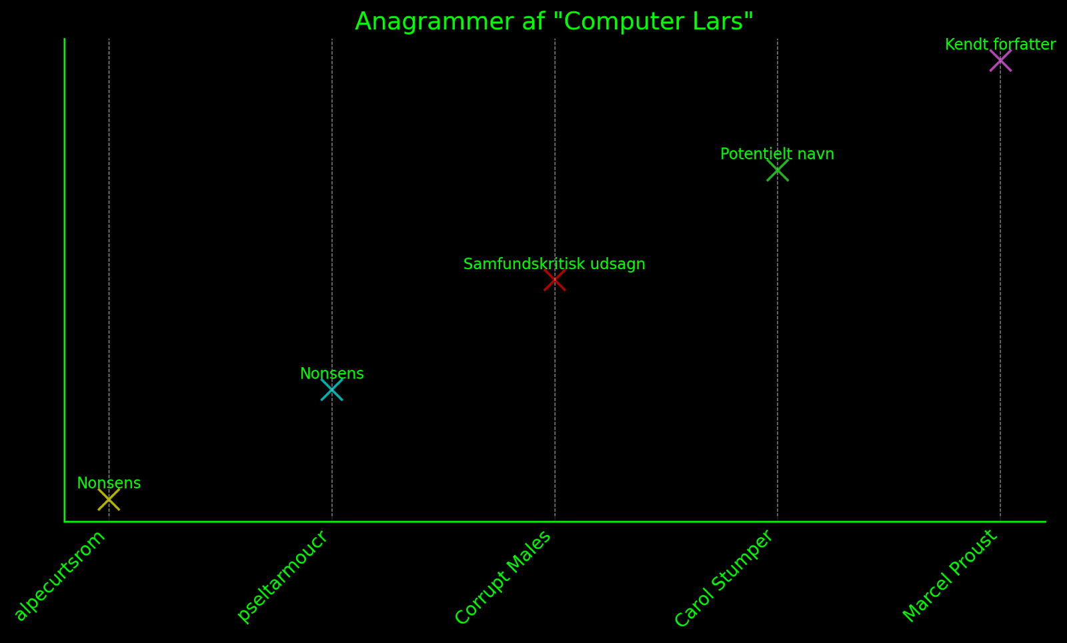

Slide 27
Nogle anagrammer, som "Marcel Proust", har alment kendt betydning, mens andre, som "alpecurtsrom", anses for at være nonsens. For Llull ville hver enkelt permutation repræsentere en distinkt mulighed eller holdning. I identifikationen af den korrekte delegerede, er metoden derfor at bryde beslutningen ned til en række tovejsvalg, hvorved det sikres, at der altid kan findes en absolut majoritetsvinder i hver runde.

Slide 28
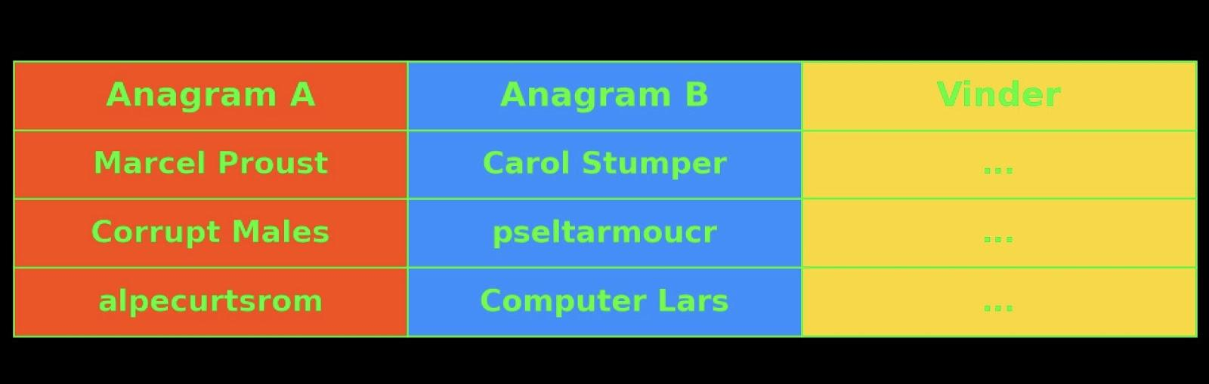

Slide 29
Anvendes Llulls metode på anagrammerne af "Computer Lars", kunne hver enkelt anagram blive sat op mod en anden i en serie af dueller, indtil en endelig "vinder" blev fundet. En sådan proces kunne se ud som følgende, hvor vi antager, at der kun er fire anagrammer ud af den samlede population, som stiller op til valg.

Slide 30
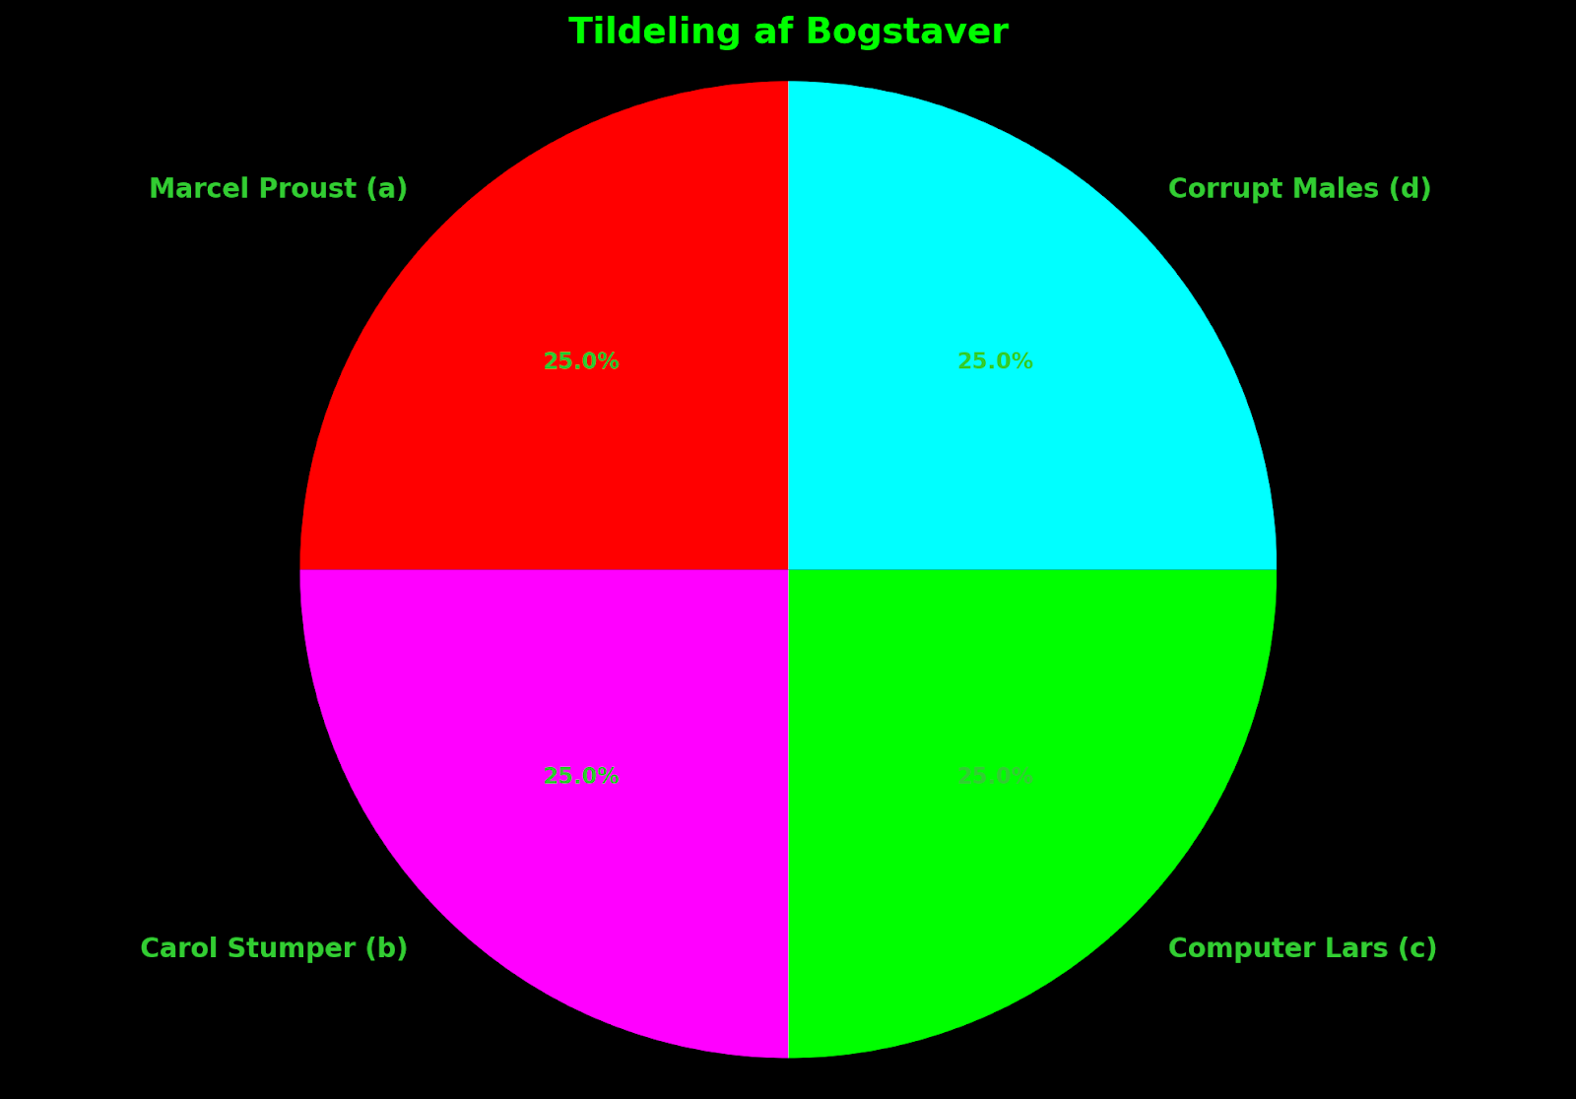

Slide 31
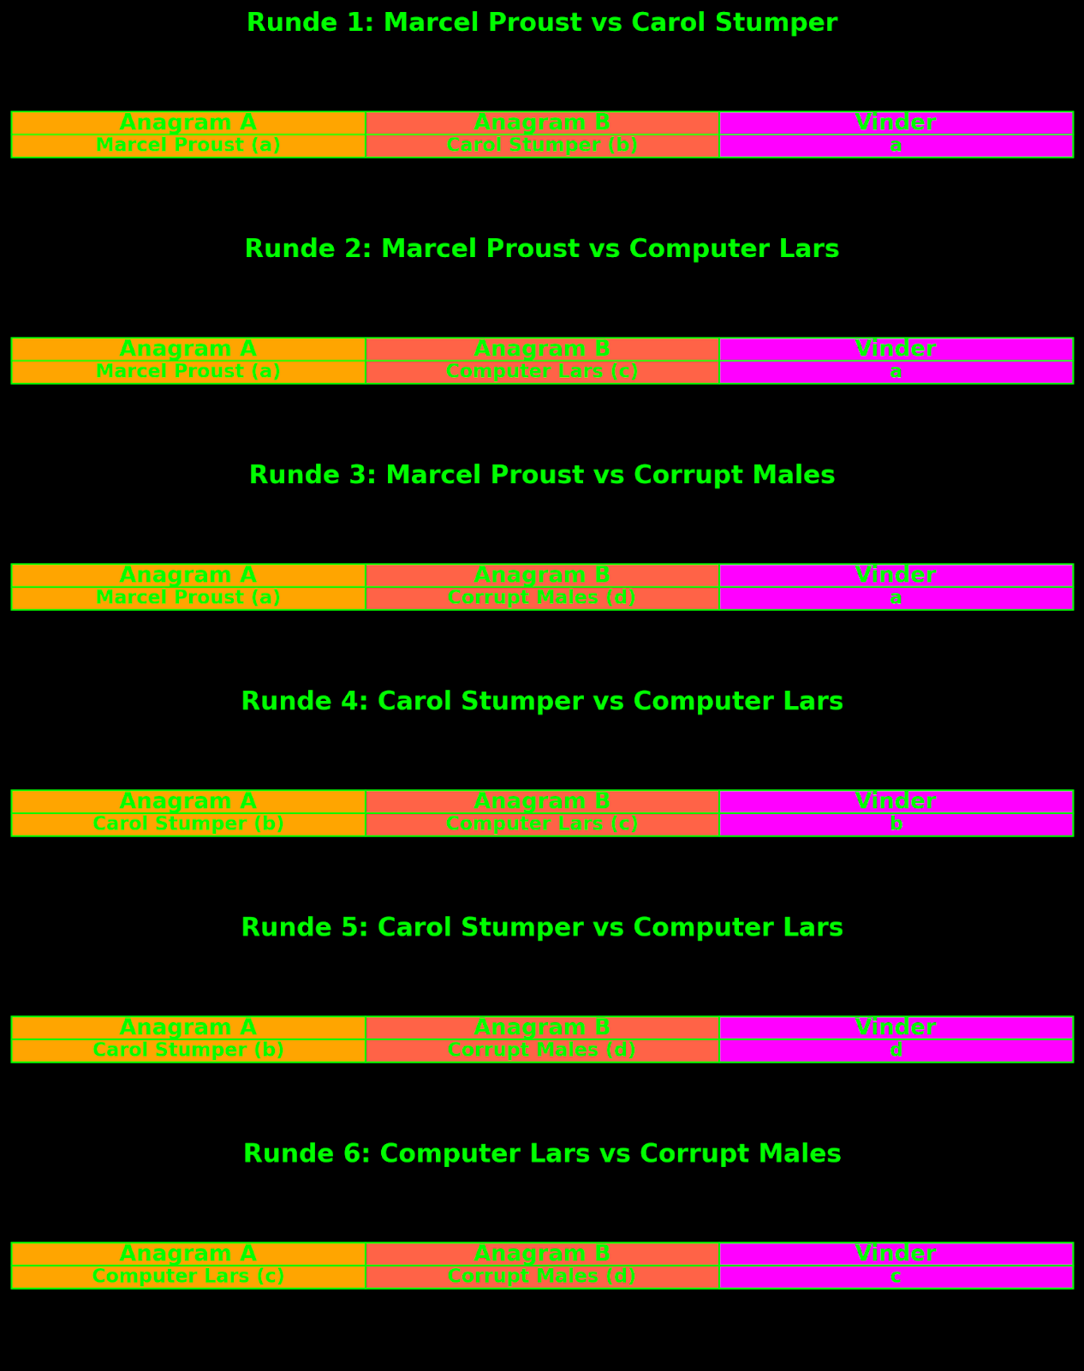

Slide 32
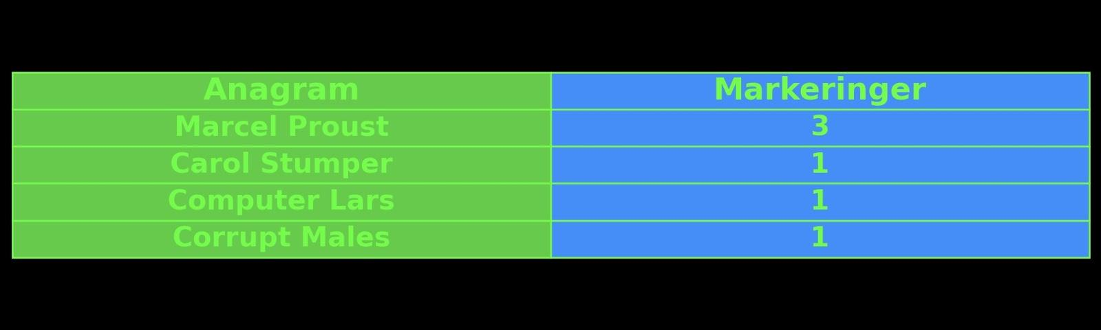

Slide 33
Efter at alle celler er blevet evalueret, kan vi tælle antallet af markeringer for hvert anagram for at bestemme vinderen: Marcel Proust vinder med flest stemmer! Denne metode anvender permutationsprincippet for at sikre, at hver kombination overvejes. Dette indsætter delegation - eller spørgsmålet om den politiske repræsentation - indenfor deliberationens videnskabeliggørelse i den middelalderlige disput. Ved at tolke majoritetsprincippet i forhold til permutation snarere end delegation, så får man ligeledes skematiseret, hvordan den skolastiske komputation står komplimentært til anagrammerne hos Computer Lars-projektet og dets udmøntning i Det Syntetiske Parti.

Slide 34
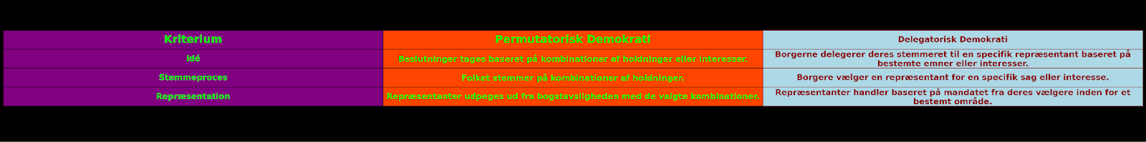

Slide 35
Det permutatoriske ideal for delegation gennem kombination overføres konkret til disputterne gennem syntesedannelsen, hvor hver tese, antitese, og efterfølgende syntese, igennem Praeses vil generere en kontinuerlig række af kombinerede meninger. I Llulls system blev simple navne kombineret for at vælge en uimodsigelig repræsentant. Tilsvarende, i disputternes kontekst, kombineres forskellige udtalelser, argumenter og teser for at skabe reelle synteser, dvs. i vor disputters kontekst fungerer syntesedannelsen som en opsummering gennem transskription, hvorved udsagnene snarere end udsigelserne hædres ved valg. Hver syntese afspejler en kombination af argumenter, og ved at gøre brug af generativ transskription kan disse repræsentere den konditionerede sandhed fra en længere disput. Således kan sprogmodeller via transskription og syntetisering agere dynamo for ophævelsen mellem delegation og deliberation.

Slide 36
Disputten er også noget, folk finder irriterende. Så taler du ikke til mig, men du bliver ved med at tale med dig selv, eller med et lukket system, eller en lukket klub, som det kan være svært at få adgang til. Du kunne ligesåvel tale med et næsehorn! Ja, men i det åbne taler man ikke om noget som helst, vel? Altså, fordi man er så ekstremt bange for at overperforme, eller for at... Altså, fordi det er det her regelløse rum, ikke? Som på den anden side er... Netop fordi det er regelløst, er det nærmest prædetermineret, ikke? Entropien er eneste tilbageværende princip i den parlamentariske bogstavsleg.

Slide 37
Og det er jo sådan set ret banalt... Middelalderen har længe været en trope i samtidskunsten, og man kan virkelig godt komme galt af sted ved at fremkalde et ret romantiseret billede af et helt sikkert også vanvittigt, hierarkisk, voldeligt... seksualiseret på den der ekstremt undertrykkende måde. Althusser Den Store i Paris, ikke? Og man kunne i hvert fald godt indvende, at det producerer en homofil, filosofisk revolution, som positionerer sig som autoritet i forhold til et sandhedsbegreb ved at opretholde en så høj grad af sublimation som muligt, altså ved at samle dem, man godt kan lide, og dem, som man tror at begære, men egentlig ikke vil give sig hen til. Men spørgsmålet er også, hvad for en kærlighed, vi tror på. Det er også meget mærkeligt netop med kærligheden, som så bliver... bliver fri hengivelse, og som så bliver kødelig. Men det er jo ikke et filosofisk redningsarbejde. Det vi vil er, at lave en metode til at sætte spillet ind i deliberationen. For at sørge for, at der er noget på spil, og sørge for, at det handler om noget. Lige om lidt, så kan I mærke, at det lysner i øst. Der kommer en ordentlig krabat op om to minutter.

Slide 38
Det kan vel godt inkorporeres i diskussion. Så kommer den nu. En borgerlig... eller en form for... På en eller anden måde er det jo et forsøg på at finde en stil... en neo-videnskabelig metode. Der også er en form... som kan... inspirere og motivere til en bedre indsigt i de socialt objektiverede emancipationsbetingelser. Er dette så et konstruktivt projekt, der bygger noget nyt? Eller er det det destruktive projekt, der på en eller anden måde... parodierer... den medieoptræden og den manipulation af kampagnen og valghandlingen, som Computer Lars har befundet sig i? Og parodien er jo... en af den politiske økonomis vigtigste poetiske former. Så på den måde, så indeholder den både det at det er en konstruktion, og så er det en destruktion. Altså hvor er grænsen mellem at... prøve at gøre noget nyt og så... og gøre det uden at gøre sig selv til helt.

Slide 39
Uden at... tegne et eller andet utopisk rum som... altså også... Hold da kæft. Det har jo længe været vist, at man ganske udmærket kan konsumere... herrens... kød. Det... Det der med kød, det er jo... Men... Nu skal vi spise helligånd. Koncentreret helligånd. Det er så smukt, Benjamin. Der er nogle ideer om hvor... kunsten og videnskaben kommer fra... som er unødigt maskuliniserede. Altså fordi mange af de hovedkilder... lignede og kommer fra... munkeklostrene. Derfor fik vi også en munkemarxisme. Fordi det er det, der lader sig genopføre. Men det er kun, hvad der gemt og... ikke på niveau med det glemte... Hildegard von Bingen... og… opstandene klostre imellem. Vi er altså allerede i gang med at teste.

Slide 40
Vi prøver altså at finde en form til... at facilitere en form for formidlingstekst. Og finde ud af, hvordan Organets... tanker og idéer bag projektet kan fremlægges sådan... totalt. I forholdet her mellem stilistik... tro og fornuft.

